Slide 1
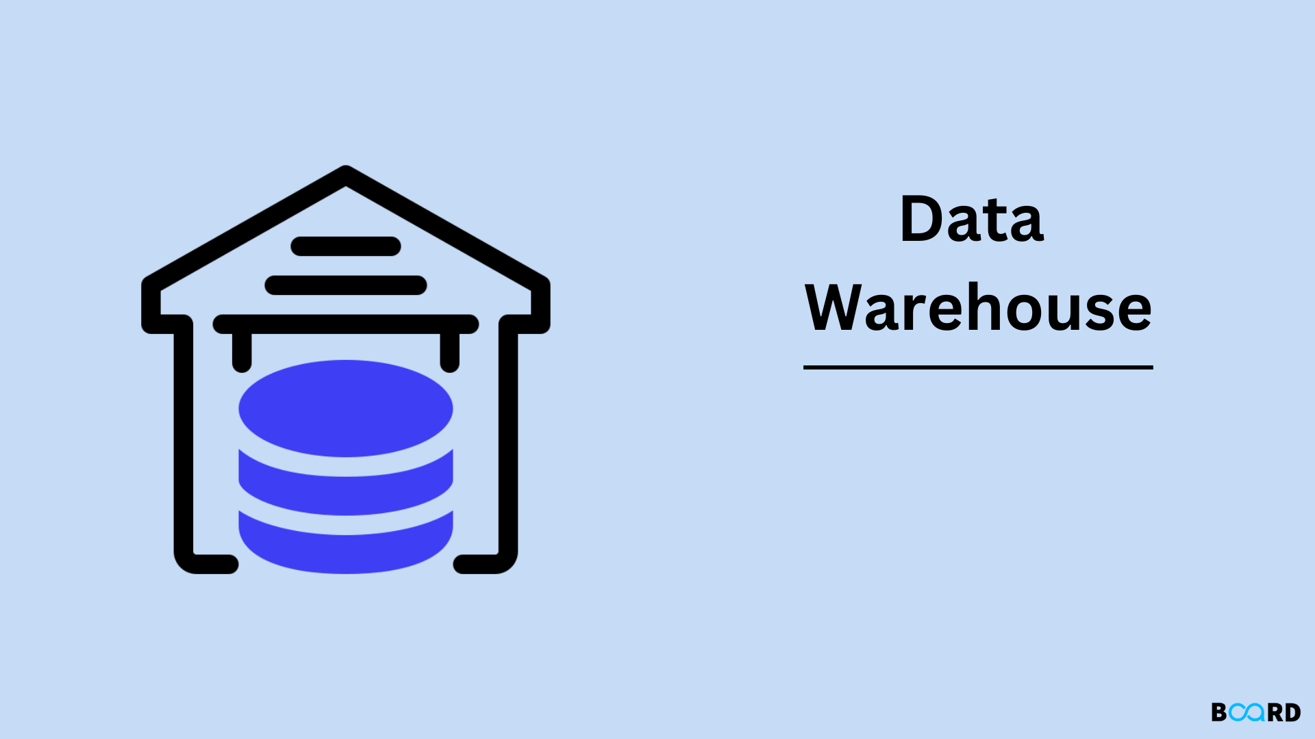

Slide 2
Plan
Définition Data Warehouse
Avantages Data Warehouse
Construction Data Warehouse
Définition Data Mart
Avantages Data Mart
Construction Data Mart
Types Data Mart
Types d’architectures Data Warehouse
Propriétés Data Warehouse
Take away

Slide 3
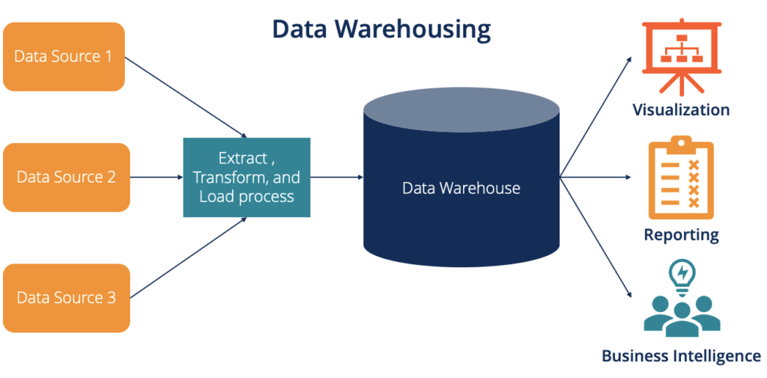
Définition
Notes:
Un Data Warehouse est une base de données centralisée et intégrée qui est utilisée pour stocker de grandes quantités de données provenant de différentes sources. Il est conçu pour prendre en charge les processus de prise de décision en fournissant un accès rapide et facile aux données pour les analyses et les rapports.
Un Data Warehouse contient généralement des données historiques et est organisé de manière à répondre aux besoins spécifiques d'une entreprise ou d'une organisation. Les données sont structurées en fonction des dimensions qui représentent des aspects de l'activité de l'entreprise tels que les produits, les clients, les ventes, les temps, etc. Les données sont également organisées en fait et en dimensions pour permettre l'analyse multidimensionnelle.
Les Data Warehouse sont souvent utilisés en conjonction avec des outils d'analyse de données tels que les outils de Business Intelligence (BI) pour fournir des rapports et des analyses aux utilisateurs finaux. Les utilisateurs peuvent effectuer des analyses de données sur les données stockées dans le Data Warehouse pour identifier les tendances, les modèles et les informations qui peuvent aider l'entreprise à prendre des décisions éclairées.

Slide 4
Avantages
-Les données sont centralisées, ce qui permet une meilleure gestion des données
- Les données sont intégrées, ce qui permet d'éviter les doublons et les incohérences
- Les données sont organisées de manière à faciliter l'analyse et la prise de décision
- Les rapports et les analyses sont plus rapides et plus efficaces
- Les données historiques peuvent être utilisées pour identifier les tendances et les modèles à long terme.

Slide 5
Construction Data Warehouse
Comprendre les besoins de l’entreprise
Concevoir le schéma
Processus ETL
Notes:
Pour construire un Data Warehouse, il y a plusieurs étapes clés à suivre. Tout d'abord, il est important de comprendre les besoins de l'entreprise et de définir les objectifs du Data Warehouse. Cela peut inclure l'identification des sources de données, la définition des dimensions et des faits, et la planification de l'architecture de stockage et de la stratégie d'extraction, transformation et chargement (ETL).
Une fois que les besoins sont identifiés, il est temps de concevoir le schéma de base de données du Data Warehouse. Cela implique de créer des tables pour les dimensions et les faits, ainsi que de définir les relations entre ces tables. Il est important de suivre les bonnes pratiques de conception de bases de données pour assurer la performance et la fiabilité du Data Warehouse.
Après la conception du schéma de base de données, l'étape suivante consiste à extraire les données des sources et à les transformer pour les intégrer dans le Data Warehouse. Cela peut inclure le nettoyage des données, la normalisation, l'enrichissement et la validation. Cette étape est souvent réalisée à l'aide d'outils d'ETL qui peuvent automatiser une grande partie du processus.
Une fois les données transformées, elles peuvent être chargées dans le Data Warehouse. Cela implique souvent l'utilisation d'outils de chargement de données pour transférer les données des sources vers le Data Warehouse. Il est important de surveiller et de gérer les performances du chargement de données pour s'assurer que les données sont chargées de manière efficace et fiable.

Slide 6
Data mart
Sous-ensemble d'un Data Warehouse
Centré sur un domaine métier spécifique (tel que les ventes, le marketing ou les ressources humaines)
Souvent utilisés en conjonction avec des Data Warehouse pour fournir des informations plus détaillées et plus spécifiques à des groupes de travail ou des départements spécifiques
Offre une plus grande flexibilité en matière de modélisation des données et d'accès aux données
Notes:
Un Data Mart est un sous-ensemble d'un Data Warehouse qui est conçu pour répondre aux besoins spécifiques d'un département ou d'une fonction particulière de l'entreprise. Contrairement à un Data Warehouse, qui contient des données pour toute l'entreprise, un Data Mart est centré sur un domaine métier spécifique, tel que les ventes, le marketing ou les ressources humaines.
Les Data Mart sont souvent utilisés en conjonction avec des Data Warehouse pour fournir des informations plus détaillées et plus spécifiques à des groupes de travail ou des départements spécifiques. Les Data Mart permettent également une plus grande flexibilité en matière de modélisation des données et d'accès aux données, ce qui peut faciliter l'utilisation des données par les utilisateurs métier.

Slide 7
Avantages
- Une conception plus simple et plus légère que celle d'un Data Warehouse
- Des temps de développement plus rapides et des coûts de mise en œuvre moins élevés
- Une plus grande souplesse pour répondre aux besoins spécifiques des utilisateurs métier
- Une meilleure compréhension des données par les utilisateurs métier
- Des temps de réponse plus rapides pour les requêtes d'analyse.

Slide 8
Construction Data Mart
Pour créer un Data Mart, les mêmes étapes de conception de base de données, d'extraction, de transformation et de chargement de données s'appliquent que pour un Data Warehouse. Cependant, les exigences de conception peuvent être différentes pour un Data Mart en fonction des besoins spécifiques du domaine métier.

Slide 9

Types Data Mart
Data Mart dédié
Data Mart distribué.
Notes:
Il existe deux types de Data Mart : le Data Mart dédié et le Data Mart distribué.
Le Data Mart dédié est un Data Mart qui est spécifiquement conçu pour un seul domaine métier, tel que les ventes ou les finances. Il est généralement conçu pour répondre à des besoins très spécifiques et peut être alimenté par des sources de données externes.
Le Data Mart distribué est un Data Mart qui est conçu pour répondre à plusieurs domaines métier différents. Il peut être alimenté par plusieurs sources de données et est conçu pour être utilisé par plusieurs départements ou groupes de travail différents.

Slide 10
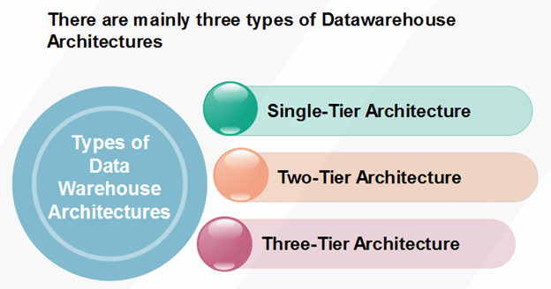
Types d’architectures Data Warehouse

Slide 11
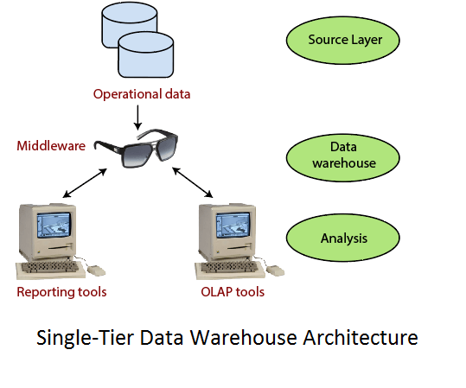
Single-Tier Architecture
Notes:
L'architecture à un seul niveau n'est pas utilisée périodiquement dans la pratique. Son but est de minimiser la quantité de données stockées pour atteindre cet objectif ; elle supprime les redondances de données.
La figure montre que la seule couche physiquement disponible est la couche source. Dans cette méthode, les entrepôts de données sont virtuels. Cela signifie que l'entrepôt de données est mis en œuvre sous la forme d'une vue multidimensionnelle des données opérationnelles créée par un logiciel intermédiaire spécifique, ou une couche de traitement intermédiaire.
La vulnérabilité de cette architecture réside dans le fait qu'elle ne répond pas à l'exigence de séparation entre le traitement analytique et le traitement transactionnel. Les requêtes d'analyse sont accordées aux données opérationnelles après que l'intergiciel les a interprétées. De cette manière, les requêtes affectent les charges de travail transactionnelles.

Slide 12
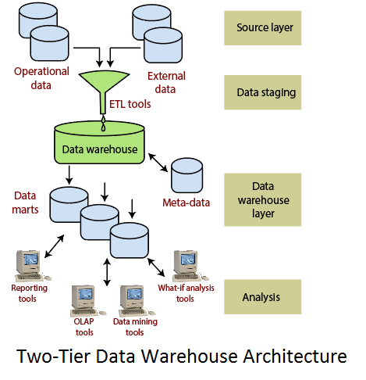
Two-Tier Architecture
Notes:
L'exigence de séparation joue un rôle essentiel dans la définition de l'architecture à deux niveaux d'un système d'entrepôt de données, comme le montre la figure :
Bien qu'elle soit généralement appelée architecture à deux couches pour souligner la séparation entre les sources physiquement disponibles et les entrepôts de données, elle se compose en fait de quatre étapes ultérieures de flux de données :
Source layer : Un système d'entrepôt de données utilise une source hétérogène de données. Ces données sont initialement stockées dans des bases de données relationnelles de l'entreprise ou dans des bases de données existantes, ou elles peuvent provenir d'un système d'information situé en dehors des murs de l'entreprise.
Data Staging : Les données stockées à la source doivent être extraites, nettoyées pour supprimer les incohérences et combler les lacunes, et intégrées pour fusionner des sources hétérogènes en un seul schéma standard. Les outils d'extraction, de transformation et de chargement (ETL) permettent de combiner des schémas hétérogènes, d'extraire, de transformer, de nettoyer, de valider, de filtrer et de charger des données sources dans un entrepôt de données.
Data Warehouse layer : Les informations sont sauvegardées dans un entrepôt de données. Les entrepôts de données sont directement accessibles, mais ils peuvent également être utilisés comme source pour créer des marts de données, qui reproduisent partiellement le contenu des entrepôts de données et sont conçus pour des départements spécifiques de l'entreprise. Les référentiels de métadonnées stockent des informations sur les sources, les procédures d'accès, la mise en scène des données, les utilisateurs, le schéma de l'entrepôt de données, etc.
Analysis : Dans cette couche, les données intégrées sont accessibles de manière efficace et flexible afin de produire des rapports, d'analyser dynamiquement les informations et de simuler des scénarios commerciaux hypothétiques. Elle devrait comporter des navigateurs d'informations agrégées, des optimiseurs de requêtes complexes et des interfaces graphiques conviviales.

Slide 13
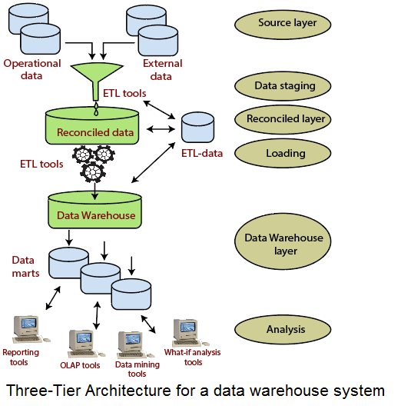
Three-Tier Architecture
Notes:
L'architecture à trois niveaux se compose de la couche source (contenant plusieurs systèmes sources), de la couche réconciliée et de la couche entrepôt de données (contenant à la fois des entrepôts de données et des marteaux de données). La couche réconciliée se situe entre les données sources et l'entrepôt de données.
Le principal avantage de la couche réconciliée est qu'elle crée un modèle de données de référence standard pour l'ensemble de l'entreprise. En même temps, elle sépare les problèmes d'extraction et d'intégration des données sources de ceux de la constitution d'un entrepôt de données. Dans certains cas, la couche réconciliée est également utilisée directement pour mieux accomplir certaines tâches opérationnelles, telles que la production de rapports quotidiens qui ne peuvent pas être préparés de manière satisfaisante à l'aide des applications de l'entreprise ou la génération de flux de données pour alimenter des processus externes qui bénéficient périodiquement d'un nettoyage et d'une intégration.
Cette architecture est particulièrement utile pour les systèmes étendus à l'échelle de l'entreprise. L'inconvénient de cette structure est l'espace de stockage de fichiers supplémentaire utilisé par la couche réconciliée redondante. Les outils d'analyse sont également un peu plus éloignés du temps réel.

Slide 14
Les trois architectures les plus courantes
Architecture d'entrepôt de données : De base
Architecture d'entrepôt de données : Avec zone de transit
Architecture d'entrepôt de données : Avec zone de mise à disposition et datamarts

Slide 15
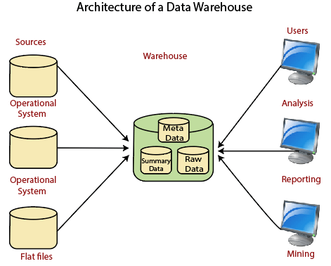
Architecture d'entrepôt de données : De base
Notes:
Les données sont directement déposées dans le Data Warehouse après le processus de chargement. Et est disponible pour l’analyse par les utilisateurs finaux.

Slide 16
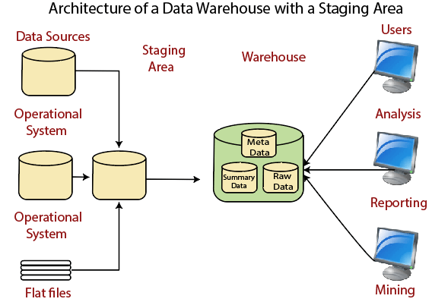
Architecture de l'entrepôt de données : Avec zone de transit
Notes:
ous devons nettoyer et traiter vos informations opérationnelles avant de les placer dans l'entrepôt.
Nous pouvons le faire par programmation, mais les entrepôts de données utilisent une zone de transit (un endroit où les données sont traitées avant d'entrer dans l'entrepôt).
Une zone de transit simplifie le nettoyage et la consolidation des données pour les méthodes opérationnelles provenant de plusieurs systèmes sources, en particulier pour les entrepôts de données d'entreprise où toutes les données pertinentes d'une entreprise sont consolidées.
La zone de transit de l'entrepôt de données est un emplacement temporaire où un enregistrement provenant des systèmes sources est copié.

Slide 17
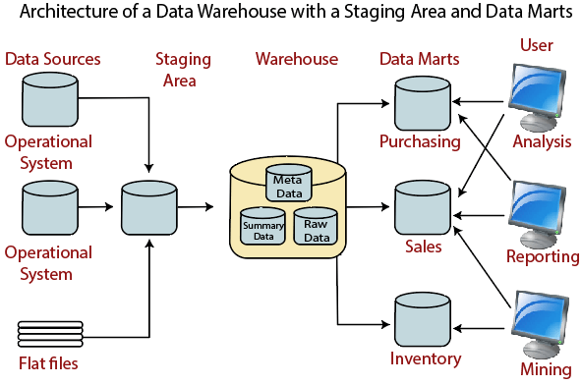
Architecture de l'entrepôt de données : Avec la zone de transit et les datamarts
Notes:
Il se peut que nous souhaitions personnaliser l'architecture de notre entrepôt pour plusieurs groupes au sein de notre organisation.
Pour ce faire, nous pouvons ajouter des datamarts.
La figure illustre un exemple où les achats, les ventes et les stocks sont séparés. Dans cet exemple, un analyste financier souhaite analyser les données historiques relatives aux achats et aux ventes ou exploiter les informations historiques pour faire des prévisions sur le comportement des clients.

Slide 18
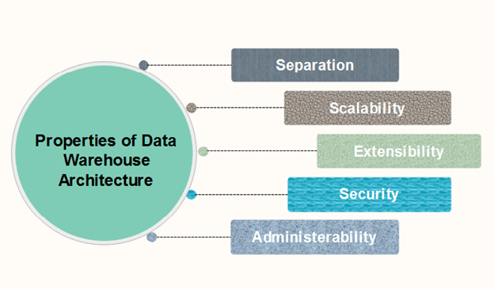
Propriétés Data Warehouse
Notes:
Les propriétés d'architecture suivantes sont nécessaires pour un système d'entrepôt de données :
Separation : le traitement analytique et le traitement transactionnel doivent être séparés autant que possible.
Scalability : les architectures matérielles et logicielles doivent être simples pour évoluer en fonction du volume de données à gérer et à traiter et du nombre d'exigences des utilisateurs à satisfaire, qui augmentent progressivement.
Extensibility : L'architecture doit être en mesure d'effectuer de nouvelles opérations et technologies sans avoir à revoir la conception de l'ensemble du système.
Security : Le contrôle des accès est nécessaire en raison des données stratégiques stockées dans les entrepôts de données.
Administerability : La gestion des entrepôts de données ne doit pas être compliquée.

Slide 19
Take away
Un Data Warehouse est une base de données centralisée et intégrée conçue pour prendre en charge les processus de prise de décision en fournissant un accès rapide et facile aux données pour les analyses et les rapports.
Un Data Mart est un sous-ensemble d'un Data Warehouse qui est conçu pour répondre aux besoins spécifiques d'un département ou d'une fonction particulière de l'entreprise.
Il existe 3 types d’architectures Data Warehouse ( single –tier, two-tier, three-tier)
Notes:
En résumé, un Data Warehouse est une base de données centralisée et intégrée conçue pour prendre en charge les processus de prise de décision en fournissant un accès rapide et facile aux données pour les analyses et les rapports. Les avantages des Data Warehouse comprennent la centralisation et l'intégration des données, l'organisation des données pour faciliter l'analyse et la prise de décision, ainsi que la possibilité d'utiliser des données historiques pour identifier les tendances et les modèles à long terme. La mise en place d'un Data Warehouse peut être complexe et coûteuse, mais elle peut offrir des avantages significatifs pour les organisations qui ont besoin d'accéder à des données pour la prise de décision.
En résumé, un Data Mart est un sous-ensemble d'un Data Warehouse qui est conçu pour répondre aux besoins spécifiques d'un département ou d'une fonction particulière de l'entreprise. Les avantages des Data Mart comprennent une conception plus simple, des temps de développement plus rapides, une plus grande souplesse pour répondre aux besoins spécifiques des utilisateurs métier, une meilleure compréhension des données par les utilisateurs métier et des temps de réponse plus rapides pour les requêtes d'analyse.
Il est important de noter que les Data Mart ne sont pas une solution miracle pour les besoins d'analyse de données. Ils peuvent être très utiles pour fournir des informations détaillées aux utilisateurs métier, mais ils ne peuvent pas remplacer complètement un Data Warehouse complet. En effet, comme les Data Mart sont généralement conçus pour répondre à des besoins spécifiques, ils peuvent avoir des problèmes de cohérence des données lorsqu'ils sont utilisés indépendamment des autres Data Mart ou du Data Warehouse principal. Ainsi, les Data Mart ne peuvent pas fournir une vue d'ensemble complète des données de l'entreprise, ce qui peut être nécessaire pour la prise de décisions stratégiques à plus long terme.

Slide 20
Data Lake vs Data Warehouse
 | Data Lake | Data Warehouse
Stockage des données | Un lac de données contient toutes les données d'une organisation sous une forme brute et non structurée, et peut stocker les données indéfiniment - pour une utilisation immédiate ou future. | Un entrepôt de données contient des données structurées qui ont été nettoyées et traitées, prêtes pour une analyse stratégique basée sur des besoins commerciaux prédéfinis.
Utilisateurs | Les données d'un lac de données - avec son grand volume de données non structurées - sont généralement utilisées par les data scientistes et les ingénieurs qui préfèrent étudier les données sous leur forme brute afin d'obtenir de nouvelles informations commerciales uniques. | Les données d'un entrepôt de données sont généralement consultées par les gestionnaires et les utilisateurs finaux qui cherchent à obtenir des informations sur les indicateurs clés de performance de l'entreprise, car les données ont déjà été structurées pour fournir des réponses à des questions prédéterminées à des fins d'analyse.
Analyse | Analyse prédictive, apprentissage automatique, visualisation des données, BI, analyse des grandes données. | Visualisation des données, BI, analyse des données.
Schéma | Le schéma est défini après le stockage des données dans un lac de données ou un entrepôt de données, ce qui accélère le processus de capture et de stockage des données. | Dans un entrepôt de données, le schéma est défini avant que les données ne soient stockées. Cela allonge le temps nécessaire au traitement des données, mais une fois terminé, les données sont prêtes à être utilisées de manière cohérente et en toute confiance dans l'ensemble de l'organisation.
Traitement | ELT (Extract, Load, Transform). Dans ce processus, les données sont extraites de leur source pour être stockées dans le lac de données, et ne sont structurées qu'en cas de besoin. | ETL (Extract, Transform, Load). Au cours de ce processus, les données sont extraites de leur(s) source(s), nettoyées, puis structurées pour être prêtes à être analysées par l'entreprise.
Coût | Les coûts de stockage sont relativement peu élevés dans un lac de données par rapport à un entrepôt de données. Les lacs de données sont également moins longs à gérer, ce qui réduit les coûts opérationnels. | Les entrepôts de données coûtent plus cher que les lacs de données et leur gestion prend plus de temps, ce qui entraîne des coûts opérationnels supplémentaires.

Slide 21


Merci pour votre attention

